Slide 1


NLP Filter Code Project
Corso: Intelligenza Artificiale
Prof. Vincenzo Deufemia
Studenti: Mario Balbi, Francesco De Stasio, Antonio Imperiale

Slide 2
Overview del Progetto
Introduzione
Obiettivi del Progetto
Data Collection
Metodologia
Risultati
Conclusioni

Slide 3
Introduzione
Problema
Soluzione
Barriera Tecnica: Scrittura manuale di codice JavaScript (filter code) per IFTTT rappresenta una barriera significativa per utenti non tecnici
Sistema Automatico: Basato su Large Language Models con pipeline a tre fasi

Slide 4
Obiettivi del Progetto
Data Collection Estrarre metadati IFTTT tramite web crawling
Dataset Construction Costruire un dataset di alta qualità che associ descrizioni in linguaggio naturale ai dettagli tecnici necessari.
Metodologia a Due Fasi Pipeline LLM a due passaggi
Analisi dei risultati Dimostrare la fattibilità e l'efficacia dell'approccio con analisi quantitative e qualitative.

Slide 5

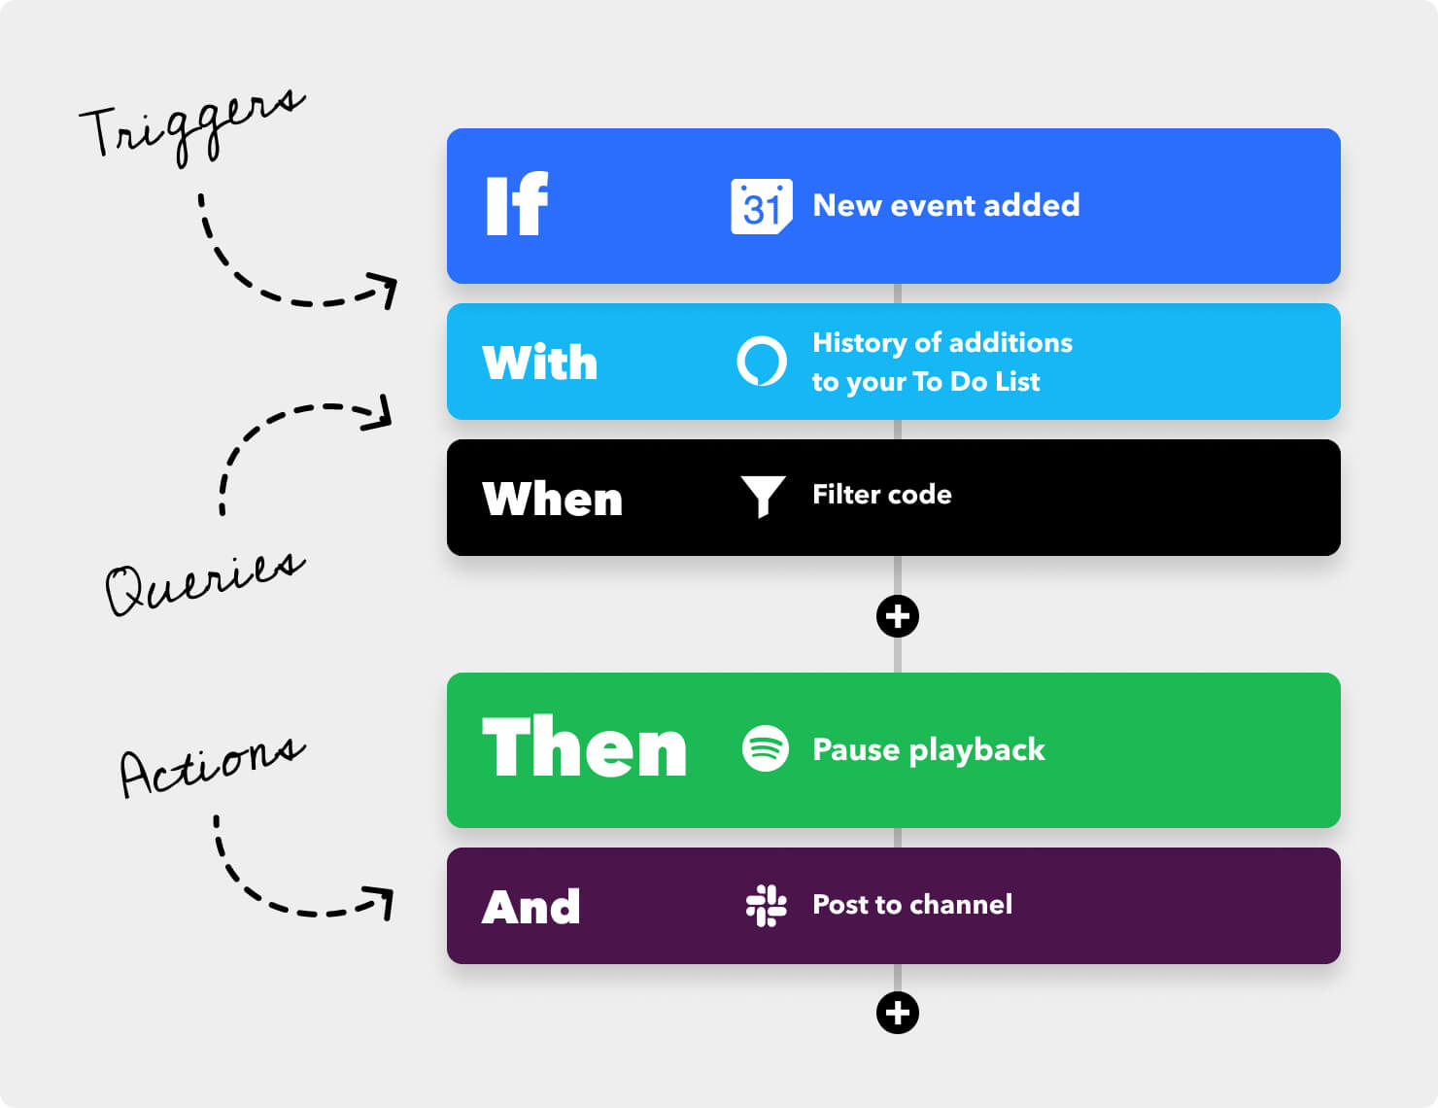
Data Collection - Crawler
IFTTT
È una piattaforme Trigger-Action che permette agli utenti di creare semplici regole ("applet") per connettere servizi digitali

Slide 6

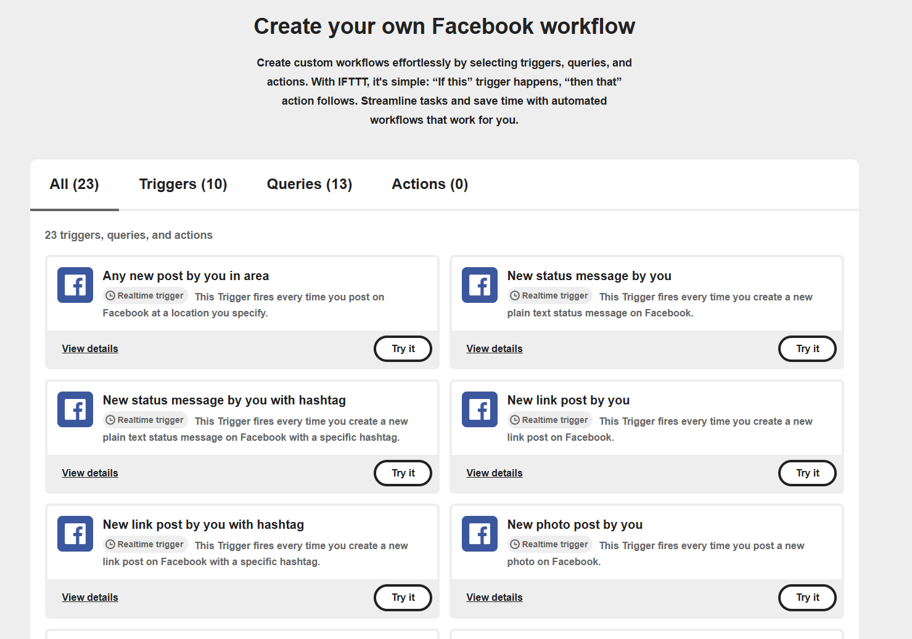
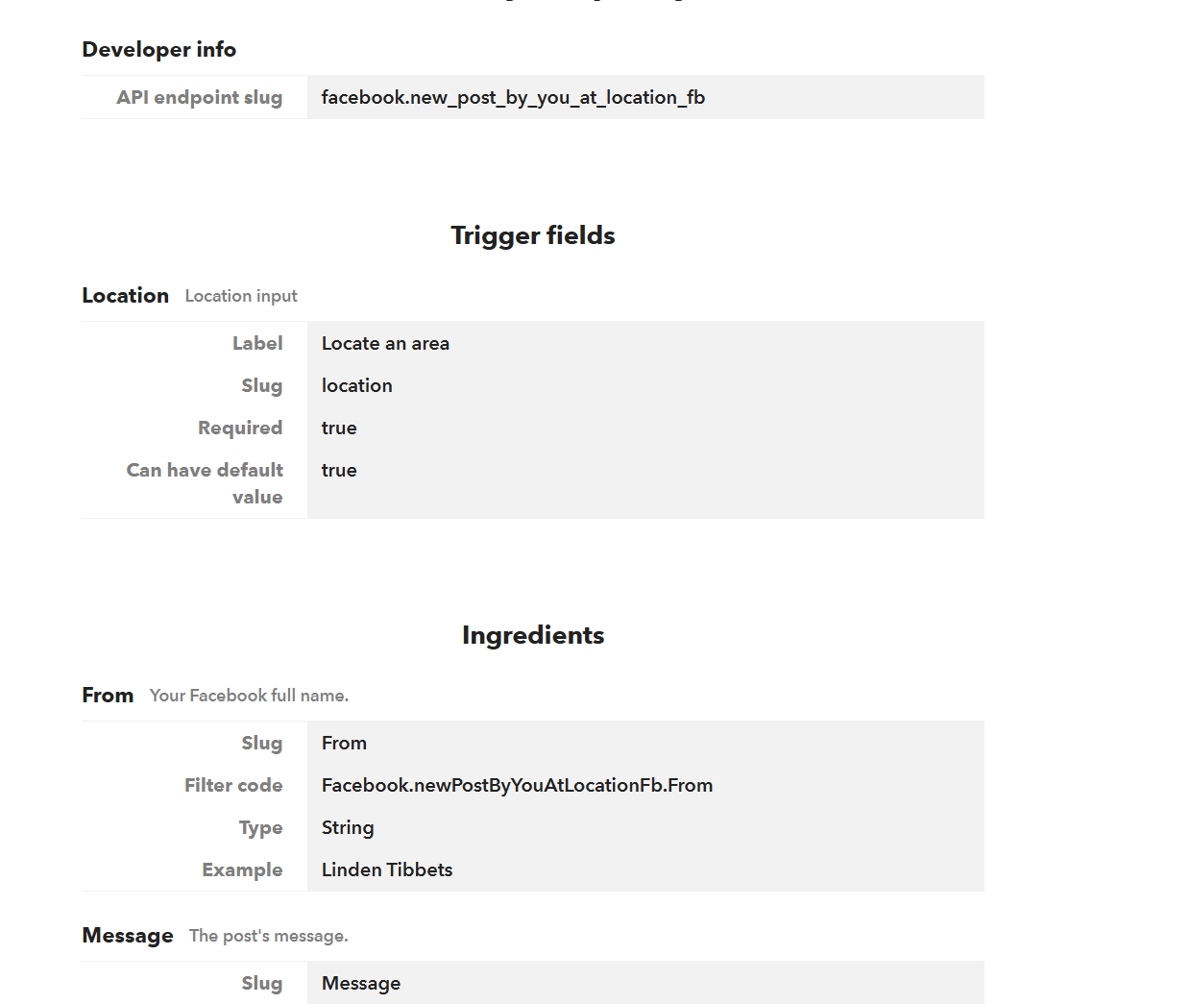
Data Collection - Crawler
Che dati recuperare?
Scraping dei Servizi:
Selenium esplora il sito IFTTT per identificare tutti i servizi disponibili nei loro URL
Estrazione dei Metadati:
Per ogni servizio, il crawler naviga le pagine di trigger e azioni da estrarre

Slide 7
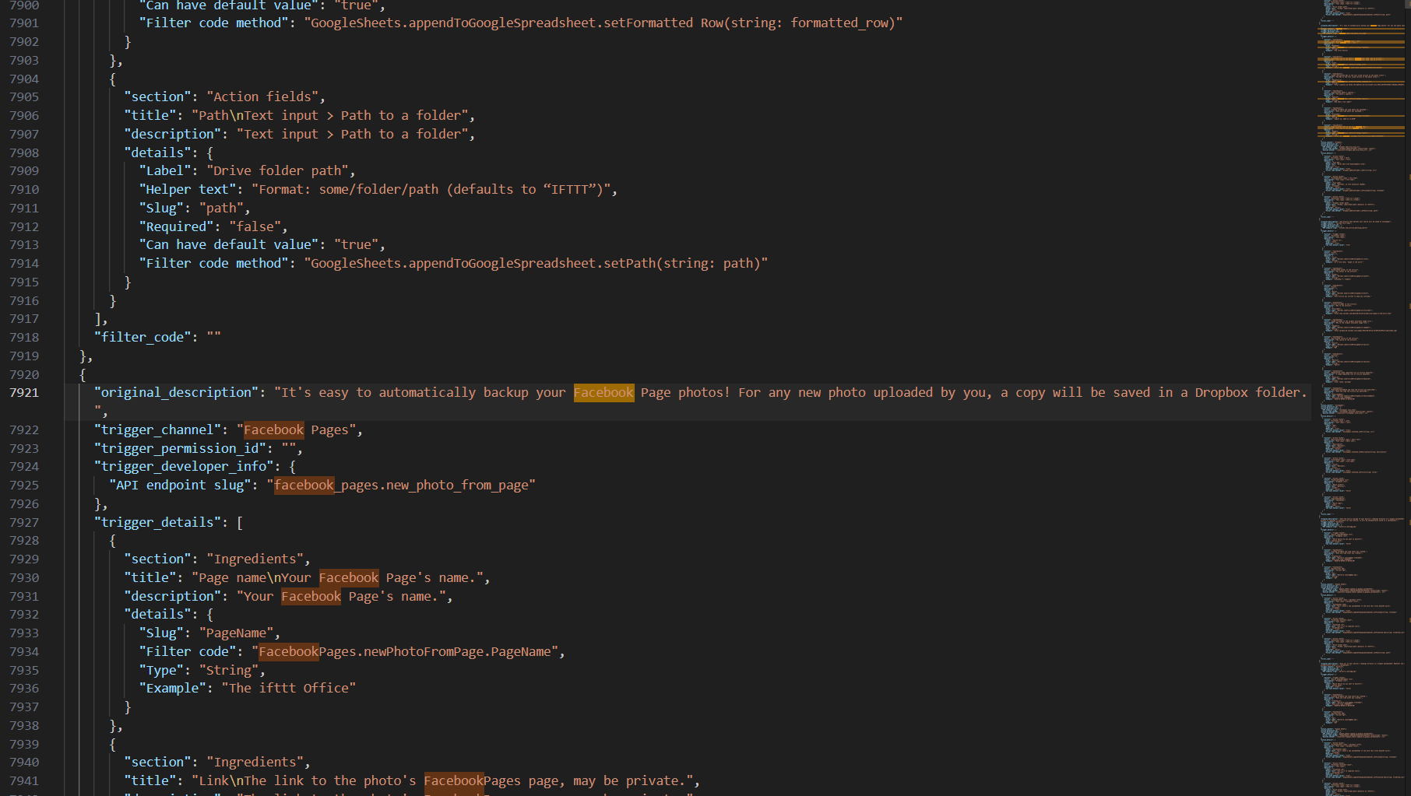
Data Collection - Crawler
Metadati rilevanti:
Developer Info: Slug, endpoint API
Trigger/Action Fields: Campi di configurazione
Ingredients: Le variabili (dati) disponibili nel filter code e la loro sintassi

Slide 8
Data Collection – Pre-processing Dataset
Aggregazione: Unione di dataset pubblici (IFTTT Recipes) per ottenere un corpus di ~3500 esempi con filter_code.
Pulizia e Validazione: Rimozione di duplicati, record nulli o incompleti.
Arricchimento: Associazione di ogni record ai metadati tecnici raccolti dal crawler.
Risultato: Un dataset finale di circa 1750 record di alta qualità in formato JSON Lines, pronto per l'addestramento e l'inferenza.

Slide 9
Data Collection – Esempio Dataset
{
"intent": "When the temperature in Paris drops below 5°C, switch my Heatzy pilot to weekly
programming mode on the device named \"Living Room Thermostat\".",
"filter_code": "if (Weather.currentTemperatureDropsBelow.TempCelsius < 5 &&
Weather.currentTemperatureDropsBelow.Location === \"Paris\") {\n Heatzy.aSetAutoMode.setDevice(\"Living Room Thermostat\");\n} else {\n Heatzy.aSetAutoMode.skip(\"Temperature in Paris is not below 5°C or location is not Paris.\");\n}",
"trigger developer info": {
"API endpoint slug": "weather.current_temperature_drops_below"
},
"action_developer_info": {
"API endpoint slug": "heatzy.a-set-auto-mode",
"Filter code method": "Heatzy.aSetAutoMode.skip(string?: reason)",
"Runtime method": "runAction(\"heatzy.a-set-auto-mode\", {})"
}
}

Slide 10
Metodologia – Generazione Intent
Fase 1:
Descrizione → Intent
L'LLM trasforma una richiesta vaga in un piano d'azione preciso e non ambiguo.
Esempio system prompt:
**Optimized Prompt for IFTTT Intent Generation**
You are an expert assistant in creating IFTTT automations. You will receive a JSON line describing an IFTTT automation. Your task is to write a new, customized, and specific INTENT in natural language.
Input: "Se fa freddo"
Output: "Se la temperatura < 5°C, esegui l'azione"

Slide 11
Metodologia – Generazione Filter Code
Fase 2:
Intent → Codice
L'LLM traduce l'intent in codice JavaScript usando metadati tecnici
Esempio system prompt:
**Optimized Prompt for IFTTT Filter Code Generation from Intent**
You are an expert assistant in creating IFTTT automations using JavaScript. You will receive a JSON line describing an IFTTT automation which already includes a natural language `intent`. Your task is to write the appropriate **JavaScript filter code** that implements this intent.
Input: Intent + Metadati
Output: Codice JavaScript

Slide 12
Risultati - Validazione Intent
Dettagli Dataset
1,752
Intent Totali Generati
563
Campione Validato
300
Intent Validi
263
Intent Invalidi
Criteri di Validazione:
Chiarezza della logica
Implementabilità con dati disponibili
Fedeltà alla richiesta originale

Slide 13
Risultati - Analisi degli Errori
ESEMPIO SUCCESSO
Descrizione Originale:
"Se piove domani, invia un messaggio a mia moglie"
Intent Generato:
"Se le previsioni meteo per domani indicano precipitazioni, invia SMS a contatto 'moglie' con testo 'Domani piove, porta ombrello'"
Codice Generato:
ESEMPIO FALLIMENTO
Descrizione Originale:
"Quando finisce un episodio Netflix, spegni le luci del salotto se è sera"
Intent Generato:
"Quando Netflix finisce episodio E ora è dopo le 18:00, spegni luci gruppo 'salotto'"
Problema Identificato:
PROBLEMA: Netflix trigger non supporta evento 'fine episodio'
Tipo di Errore:
Allucinazione di funzionalità inesistenti
if (Weather.TomorrowsWeather.PrecipProbability > 50) {
SMS.sendSms.setMessage("Domani piove, porta ombrello"); SMS.sendSms.setPhoneNumber(Contacts.Wife.PhoneNumber);
} else {
IfNotifications.sendNotification.skip();
}
Alternativa Disponibile:
Netflix trigger supporta solo 'nuovo episodio nella lista' o 'nuovo rating'
Valutazione: INVALIDO - Intent non implementabile con ingredienti disponibili
Valutazione: VALIDO - Logica chiara, ingredienti corretti, sintassi perfetta

Slide 14
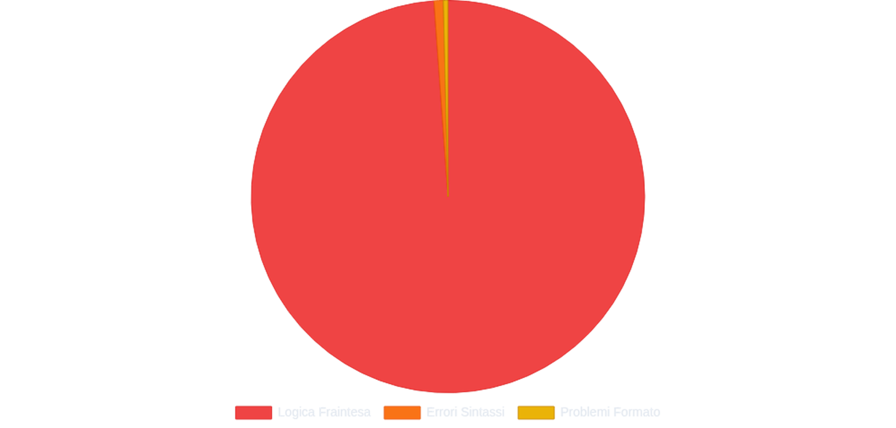
Risultati - Analisi degli Errori
Distribuzione Categorie di Errore
Campioni Analizzati
Metodologia
Categorizzazione
manuale
263 intent
Categoria Dominante
98.86% Logica Fraintesa
Risultato chiave: Il 99% degli errori è di natura semantica, non sintattica.

Slide 15
Risultati - Validazione codice
96.00% Qwen3-32B (288/300)
98.67% Llama3-70B (296/300)
Analisi:
I 300 intent validati sono stati usati per generare il filter code, la cui correttezza sintattica è stata verificata tramite l’uso di parser JavaScript

Slide 16
Conclusioni
Risultati Chiave
Fattibilità Dimostrata: È possibile generare automaticamente filter code per IFTTT partendo da linguaggio naturale tramite LLM.
Superiorità dell'Architettura a 2 Fasi: L'approccio (Descrizione → Intent → Codice) è significativamente più robusto e affidabile di un approccio diretto.
Risultati Promettenti: Abbiamo raggiunto un 53.3% di successo nella fase critica di comprensione dell'intent e una correttezza sintattica quasi perfetta (>98%) nella generazione del codice.
Limitazioni Riconosciute
Difficoltà con logiche booleane molto complesse.
Forte dipendenza dalla qualità e completezza dei metadati dei servizi.
Valutazione limitata alla correttezza sintattica, a causa dell'impossibilità di eseguire test funzionali su larga scala (per eterogeneità di servizi, account e hardware).

Slide 17
Grazie per l’attenzione!

